Slide 1
КАФЕДРА МАРКЕТИНГА

Slide 2
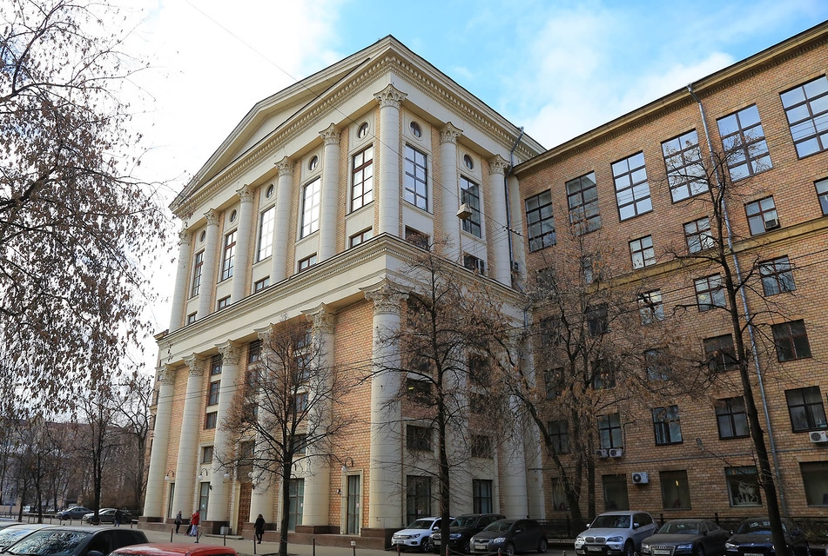
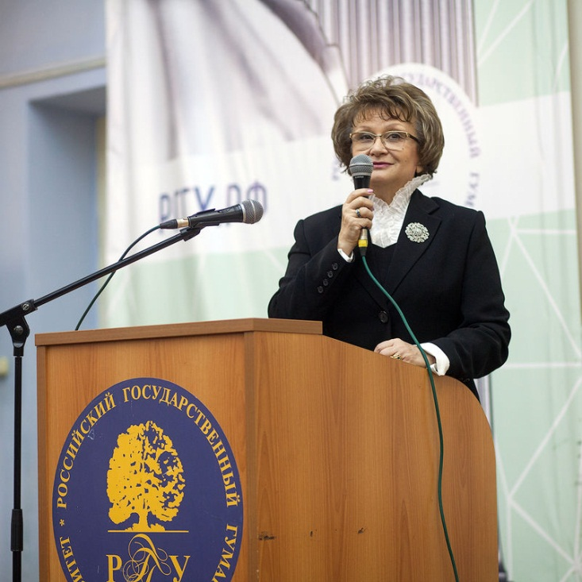
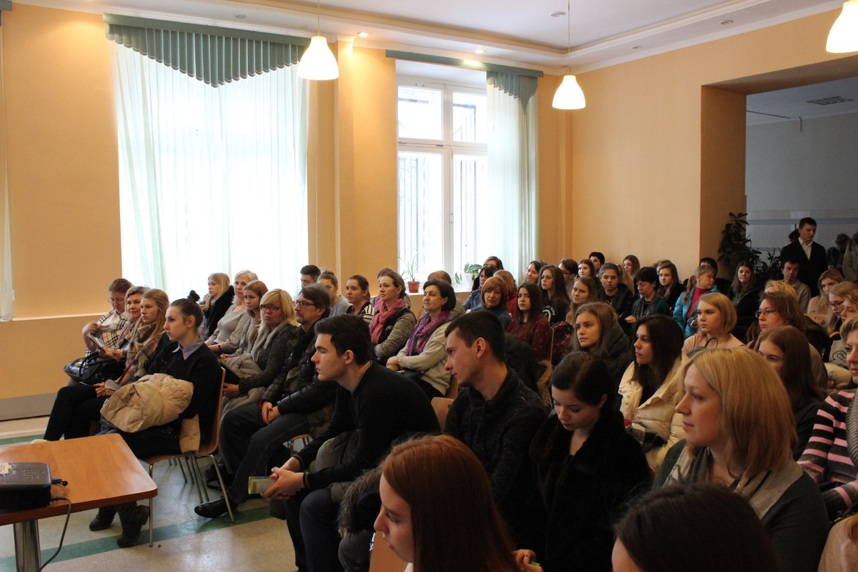
ДЕНЬ
ОТКРЫТЫХ
ДВЕРЕЙ РГГУ
Факультет управления
Кафедра маркетинга

Slide 3
Кафедра маркетинга
И.о. заведующий кафедрой:
Шитова Юлия Юрьевна
доктор экономических наук, кандидат социологических наук, доцент
Член редколлегии журнала " Интернет-маркетинг", член Новой экономической ассоциации, Член Европейской Ассоциации сравнительных исследований (EACES), член Гильдии Маркетологов, член сообщества методистов в цифровом менеджменте

Slide 4
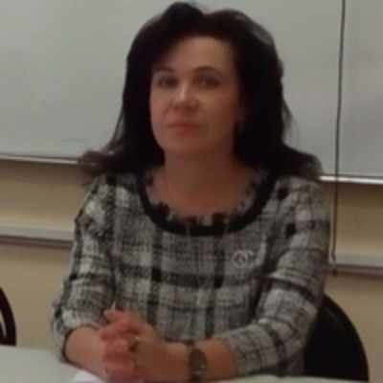
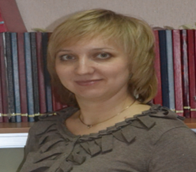
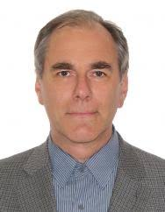
КАФЕДРА МАРКЕТИНГА: ВЕДУЩИЕ ПРЕПОДАВАТЕЛИ
КОРЧАГОВА ЛАРИСА АЛЕКСЕЕВНА - Руководитель ОП «Управление мркетингом», ДОЦЕНТ КАФЕДРЫ МАРКЕТИНГА, К.Э.Н.
Рыжкова Татьяна Борисовна - ДОЦЕНТ КАФЕДРЫ МАРКЕТИНГА, К.Э.Н.
НОВАК ЛИЛИЯ ВАСИЛЬЕВНА- ДОЦЕНТ КАФЕДРЫ МАРКЕТИНГА, К.Э.Н.
ПРАТУСЕВИЧ ВИКТОР РОАЛЬДОВИЧ - ДОЦЕНТ КАФЕДРЫ МАРКЕТИНГА, К.Ф.-М.Н.

Slide 5
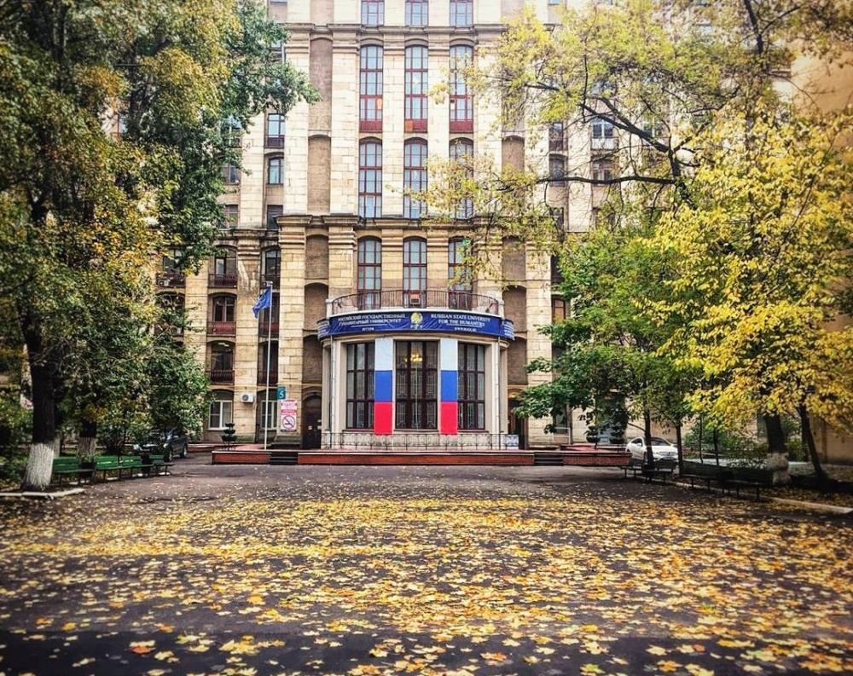
ФАКУЛЬТЕТ УПРАВЛЕНИЯ РГГУ
Состав факультета:
Кафедра управления
Кафедра маркетинга
Кафедра моделирования в экономике и управлении
Кафедра организационного развития
Кафедра государственного и муниципального управления
КАФЕДРА МАРКЕТИНГА

Slide 6
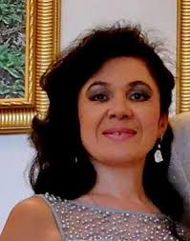
КАФЕДРА МАРКЕТИНГА: ВЕДУЩИЕ ПРЕПОДАВАТЕЛИ
КОРЧАГОВА ЛАРИСА АЛЕКСЕЕВНА - ДОЦЕНТ КАФЕДРЫ МАРКЕТИНГА, К.Э.Н.
Рыжкова Татьяна Борисовна - ДОЦЕНТ КАФЕДРЫ МАРКЕТИНГА, К.Э.Н.
ПРАТУСЕВИЧ ВИКТОР РОАЛЬДОВИЧ - ДОЦЕНТ КАФЕДРЫ МАРКЕТИНГА, К.Ф.-М.Н.
НОВАК ЛИЛИЯ ВАСИЛЬЕВНА- ДОЦЕНТ КАФЕДРЫ МАРКЕТИНГА, К.Э.Н.

Slide 7
УЧЕБНО-МЕТОДИЧЕСКИЕ ИЗДАНИЯ ПО МАРКЕТИНГУ
КАФЕДРА МАРКЕТИНГА

Slide 8
Образовательная программа бакалавриата «Маркетинг»
Направление 38.03.02 «Менеджмент»
Кафедра маркетинга
Факультет управления ИЭУП

Slide 9
Причины выбора направленности «Маркетинг»
Работа маркетолога связана с задачами продвижения и развития бизнеса, возможность для реализации творческого потенциала, нестандартного мышления и экспериментов.
Маркетинговые навыки в современных условиях рынка востребованы.
Современный маркетинг - это огромное количество специализаций внутри профессии. Можно найти применение своим способностям и интересам.
Маркетинговые компетенции позволяют работать в компаниях различного масштаба, включая стартапы, в профильных агентствах, фрилансером.

Slide 10
Дисциплины образовательной программы
Формирующие управленческие компетенции
Формирующие маркетинговые компетенции
Менеджмент организации
Информационный менеджмент
Исследование систем управления
Математические модели в управлении
Организационная культура
Социальная ответственность бизнеса
Стратегический менеджмент
Тайм-менеджмент
Управление проектами
Управленческие решения
Управленческое консультирование
Финансовый менеджмент
Маркетинг
Бренд-менеджмент
Дистрибутивная политика организации
Интернет-маркетинг
Маркетинг в социальных сетях
Маркетинг в сферах деятельности
Маркетинговые исследования
Маркетинговые коммуникации
Поведение потребителей
Практикум по исследованию потребительского выбора
Продуктовая политика организации
Промышленный маркетинг
Событийный маркетинг
Стратегический маркетинг
Территориальный маркетинг
Управление маркетингом
Ценовая политика организации

Slide 11
МЕЖДУНАРОДНЫЙ МАРКЕТИНГ
МАРКЕТИНГОВЫЕ КОММУНИКАЦИИ
МАРКЕТИНГОВОЕ ЦЕНООБРАЗОВАНИЕ
ИНТЕРНЕТ-МАРКЕТИНГ
СТРАТЕГИЧЕСКИЙ МАРКЕТИНГ
УПРАВЛЕНИЕ МАРКЕТИНГОМ
СОБЫТИЙНЫЙ МАРКЕТИНГ
МАРКЕТИНГ В СОЦИАЛЬНЫХ СЕТЯХ
МАРКЕТИНГ В ОТРАСЛЯХ И СФЕРАХ ДЕЯТЕЛЬНОСТИ
ПРОДУКТОВАЯ ПОЛИТИКА
ПОЛИТИКА ДИСТРИБУЦИИ
И МНОГОЕ ДРУГОЕ
ВЫ БУДЕТЕ ИЗУЧАТЬ :
КАФЕДРА МАРКЕТИНГА

Slide 12
Вы узнаете о таких понятиях, как:
Маркетинговые исследования
Поведение потребителей
Маркетинговые коммуникации
Стратегический маркетинг
ВЫ НАУЧИТЕСЬ:
Методам конкурентного анализа в маркетинге
Цифровым технологиям в маркетинге
Проводить маркетинговые исследования
Оценивать эффективность программ продвижения
КАФЕДРА МАРКЕТИНГА

Slide 13
КАФЕДРА МАРКЕТИНГА

Slide 14
Образовательная программа магистратуры «Управление маркетингом»
Направление 38.04.02 «Менеджмент»
Кафедра маркетинга
Факультет управления ИЭУП

Slide 15
ОП «УПРАВЛЕНИЕ МАРКЕТИНГОМ»
Цель образовательной программы
Фундаментальная подготовка, которая позволяет выпускникам занять высокие карьерные позиции в сфере маркетинга, коммуникаций, брендинга, интернет-маркетинга.
Вы получите знания и умения в области
Программа дает глубокие теоретические знания, а так же развивает практические навыки в области маркетинга, брендинга и маркетинговых коммуникаций
Вы сможете работать
- Получить востребованную на рынке профессию
- Реализовать полученные знания, умения и навыки на руководящих постах в крупных маркетинговых исследовательских коммуникационных компаниях и агентствах, маркетинговых службах организаций всех отраслей и сфер деятельности
- Создать собственную маркетинговую компанию

Slide 16
Количественные маркетинговые исследования
Качественные маркетинговые исследования
Управление ценовой политикой
Интегрированные МАРКЕТИНГОВЫЕ КОММУНИКАЦИИ
МАРКЕТИНГ В СЕКТОРАХ ЭКОНОМИКИ
ВНУТРЕННИЙ МАРКЕТИНГ
ЦИФРОВОЙ МАРКЕТИНГ и социальные сети
СТРАТЕГИЧЕСКОЕ ПЛАНИРОВАНИЕ В МАРКЕТИНГЕ
Управление лояльностью потребителей
Бренд-менеджмент
Маркетинг в сфере культуры
Территориальный МАРКЕТИНГ и брендинг
Международный маркетинг на англ.яз.
И МНОГОЕ ДРУГОЕ
ВЫ БУДЕТЕ ИЗУЧАТЬ :

Slide 17
НАШИ ПАРТНЕРЫ
КАФЕДРА МАРКЕТИНГА

Slide 18
БАЗЫ ПРАКТИК
КАФЕДРА МАРКЕТИНГА

Slide 19
БАЗЫ ПРАКТИК
КАФЕДРА МАРКЕТИНГА

Slide 20
НАУЧНО-ИССЛЕДОВАТЕЛЬСКАЯ РАБОТА
ПОСЕЩЕНИЕ ФОРУМОВ И ВЫСТАВОК
КАФЕДРА МАРКЕТИНГА

Slide 21
НАУЧНО-ИССЛЕДОВАТЕЛЬСКАЯ РАБОТА
ВЫ БУДЕТЕ:
МНОГО ДУМАТЬ РЕШАТЬ БИЗНЕС-КЕЙСЫ
ВЫСТУПАТЬ С ДОКЛАДАМИ
КАФЕДРА МАРКЕТИНГА

Slide 22
НАУЧНО-ИССЛЕДОВАТЕЛЬСКАЯ РАБОТА
УЧАСТВОВАТЬ В КОНКУРСАХ ВЫИГРЫВАТЬ И ПОБЕЖДАТЬ!
КАФЕДРА МАРКЕТИНГА

Slide 23
Проектная работа
Организация и участие в мероприятиях
КАФЕДРА МАРКЕТИНГА

Slide 24
Проектная работа
ВЫСТАВКА СТУДЕНЧЕСКИХ ПЛАКАТОВ
КАФЕДРА МАРКЕТИНГА

Slide 25
ОРГАНИЗАЦИЯ ДОСУГА
Театральный клуб
и КВН
КАФЕДРА МАРКЕТИНГА

Slide 26
ФАКУЛЬТЕТ УПРАВЛЕНИЯ РГГУ
Кафедра маркетинга Телефон:
(495) 250 67 99
Электронная почта:
dep_kmarket@rggu.ru
Сайт: https://www.rsuh.ru/education/ieup/structure/faculty-of-management/structure/kafedra-marketinga/
КАФЕДРА МАРКЕТИНГА

Slide 27
БЛАГОДАРИМ ЗА ВНИМАНИЕ!
ЖДЕМ ВАС НА КАФЕДРЕ МАРКЕТИНГА
ФАКУЛЬТЕТА УПРАВЛЕНИЯ РГГУ!

